Slide 1
104年度金門縣工程重機械編管及運用
暨營造業勞工安全衛生講習
全民防衛動員相關法規及工程重機械編管與運用
104年8月10日

Slide 2
目 錄
壹、前言
貳、全民國防基本概述
參、災害防救法
參、
肆、工程重機械編管及運用辦法
伍、工程重機械操作安全實務
陸、結語

Slide 3
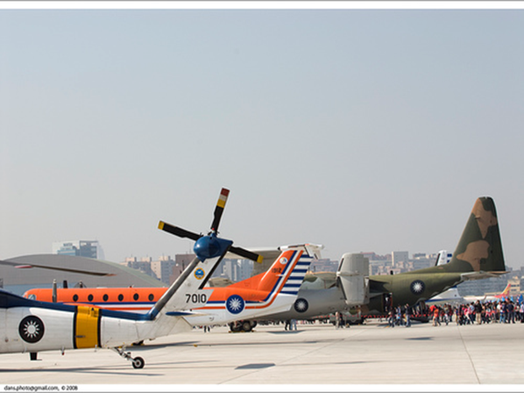
前言

Slide 4
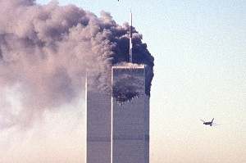
全民國防意涵與發展
國家安全的內涵
傳統安全：
在傳統政治或軍
事層面，以領土(海)與主權糾紛、大規模毀滅武器擴散等領域所衍生之衝突為主。
傳統安全
非傳統安全
非傳統安全威脅：
氣候變遷、海洋權益、重大天然災害、國際恐怖主義、資源競逐、傳染疾病及網路惡意行徑等作為。
綜合性安全概念

Slide 5
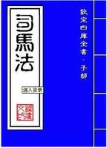
司馬法曰：
『天下雖安
忘戰必危』
愈是面臨外敵侵略嚴重威脅的中、小型國家，「全民國防」的共識與行動就愈顯重要，我國推展「全民國防」的必要性與迫切性即在於此。
中共對我國而言，是威脅，也是機會；我們要將機會極大化，威脅極小化。

Slide 6
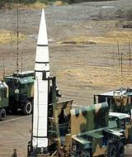
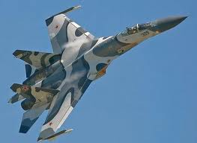
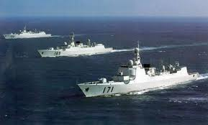
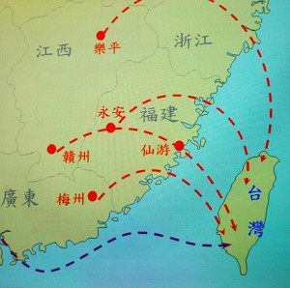
中共對台飛彈持續擴增
樂平基地
蘇愷35
102年國防報告書指出，解放軍可用於對臺作戰之飛彈部署數量達1,400餘枚。
其主要目的：
一、對台心理威脅。
二、外交籌碼。
三、經濟因素。
四、打美國航母。
(反介入戰爭)
6
Notes:
6

Slide 7
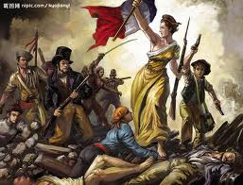
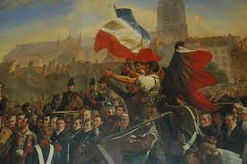
全民國防意涵與發展
1789年：
法國大革命爆發，周邊國家擔憂
國民群起效尤而威脅到自身執政的地
位。而在1792年組成「第一聯盟」，
試圖摧毀法蘭西共和國，包括：奧地
利、薩丁尼亞、那普勒斯王國、普魯
士、西班牙與英國等國。
1793年8月23日：
法國革命政府宣佈：「即日起，
到敵軍完全逐出共和國領土時為止，
所有公民都有服兵役的義務」。
1794年底為止，法國陸軍總兵員數已
達100萬人。(建立全民皆兵制度)
7
Notes:
7

Slide 8
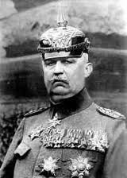
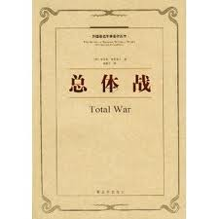
全民國防意涵與發展
1935年德國前參謀總長魯登道夫（Eric
Friedrich W.Ludendorf）將軍發表《總
體戰》一書。
魯登道夫認為德國之所以會在第一次
世界大戰戰敗收場，乃是未實行「總體戰
爭」之故因而提出「總體戰爭」的觀念。總體戰爭要求
國家在平時各方面應為戰爭預作準備，因為現
代戰爭中很難區分前線與後方，所以戰爭準備
不僅以軍隊為目標，人民同樣是戰爭中不可或
缺的重要因素。人民的心理力量牽動著軍隊的
戰力，影響軍隊能否團結一致以發揮戰力。
8
Notes:
8

Slide 9
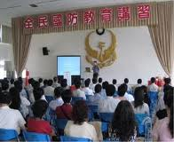
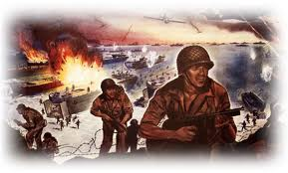
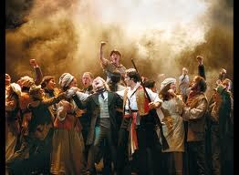
全民國防意涵與發展
「全民國防」是以軍民一體、
文武合一的形式，不分前後方、平
時戰時，將有形武力、民間可用資
源與精神意志合而為一的總體國防
力量。
「全民國防」指的就是總體國防。其本質即為全民支持國防的共識，以及防禦外來侵略與保衛國家的決心；而簡單的說，全民國防的本質就是一種自信，一種信心，一種全民衛國精神及意志。
9
Notes:
9

Slide 10
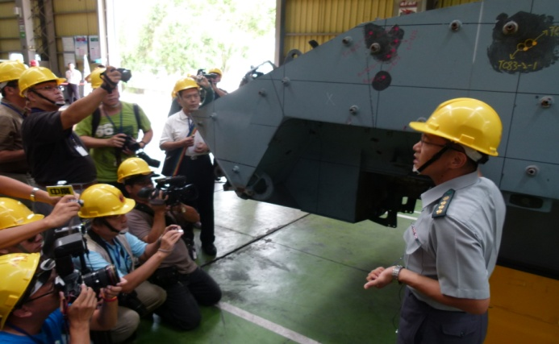
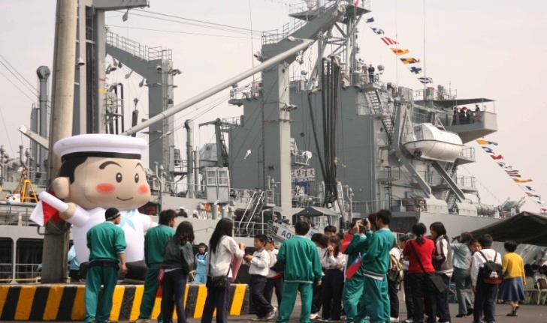
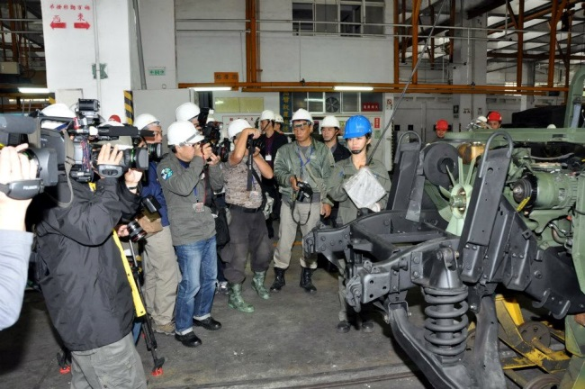
全民國防意涵與發展
立法院2000年1月通過《國防法》
第3條明定：
「中華民國之國防為全民國防，包括國防軍事、全民防衛
及與國防有關之政治、經濟、心理科技等直接、間接有助
於達成國防目的之事務」。
第29條：明定中央及地方政府各機關應推廣國民之國防教
育，增進國防知識及防衛國家之意識，並對國防所需之人
力、物力、財力及其他相關資源，依職權積極策劃辦
理」。
2005年1月通過《全民國防教育法》，並於2006年2月2日
正式實施。
10
Notes:
10

Slide 11
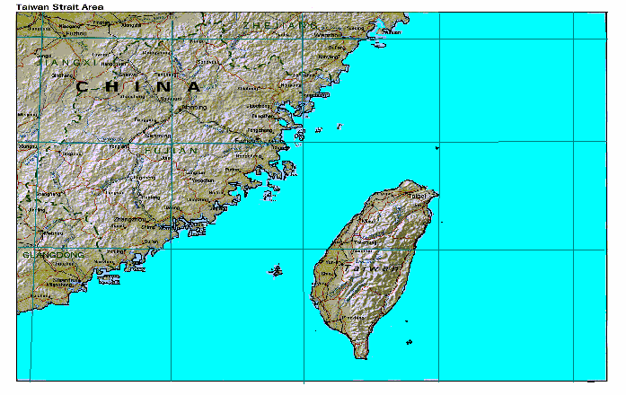
中共對台政策－
「軟硬兼施」的「和戰兩手」策略
「軟」的一手-- 中共對我社會民心統戰
「硬」的一手-- 中共對我軍事武力威嚇

Slide 12
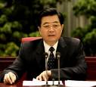
中共對台政策--胡四點(軟硬兼施)
爭取和平統一的努力決不放棄
反對台獨分裂活動決不妥協
堅持一個中國原則決不動搖
貫徹寄希望於臺灣人民的方針決不改變
準備打
?
胡錦濤
爭取談

Slide 13
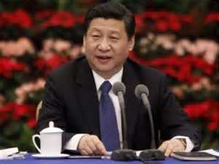
習近平對台政策
中共現任領導人習近平對台政策：
高舉「和平統一、一國兩制」的大旗，
具體路線則是以「九二共識」為基礎，
逐步推進落實「胡六點」未能完成的對
台工作計畫。

Slide 14
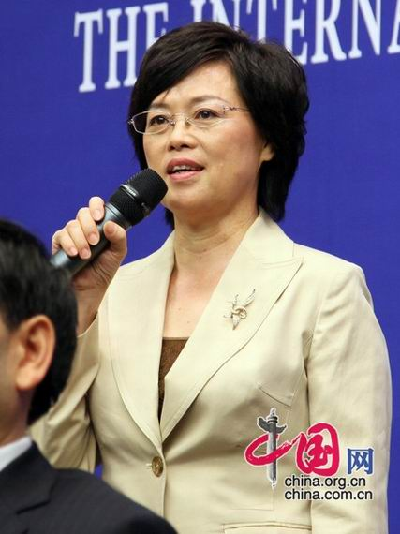
習近平對台政策
2014年6月初台南市長賴清德在上海參訪，回應大陸學者提到台獨黨綱時表示，「台灣前途由2300萬人民共同決定」。
大陸國台辦發言人范麗青
回應：「須由包括台灣同
胞在內的全中國人民共同
決定。」
總統府重申：主權獨立
中華民國前途2300萬人決定

Slide 15
「軟」的一手-- 中共對我社會民心統戰
中共積極運用當前兩岸社會交流日增的情 勢，擴大進行對我社會民心的統戰工作。
相繼推出：優惠台灣青年赴陸就學、允許台灣民眾赴陸考證就業、開放大陸人士來台觀光、允許台灣水果免稅輸陸、擴大對台採購投資等惠台措施，意圖強化對我民心拉攏，藉以達其近程「阻獨」、長程「促統」之政策目標。（以民逼官！）

Slide 16
中共對台「三戰」運作
設定議題並重複釋出訊息
（輿論戰）
瓦解我抗敵意志
不戰而屈人之兵
拉攏民心，形成對政府的壓力
（心理戰）
作戰目標
侵蝕政府公權力
（法律戰）
接受一國兩制？

Slide 17
心理戰
法律戰
輿論戰
面對敵軍
面對群眾
面對世界
三戰

Slide 18
解放軍輿論戰機制與能量
「中共2009年耗資450億元人民幣。
｢大外宣」的第一步是擴大中央媒體的海外業
務，包括建立新媒體、增設辦事處、吸納外語人
才、擴展國際傳播能量。強化中共已有的對外宣
傳體系，包括新華社、人
民日報社、中央電視台、
中新社。
2009年1月13日香港《南華早報》
大外宣計劃

Slide 19
中共對台輿論戰手段
據國內學者研究指出，中共「輿論戰」的主要特徵是放棄強制手段或威嚇語言，改採正面的語詞，如和平崛起、和諧社會、和平發展等，塑造中共政府正面形象。同時，輿論戰為達到全面性效果，還要能主導輿論話題來塑造對中共有利的價值觀，傳播「盛世中國」的觀念，達到「入島、入戶、入腦」的境界，讓台灣社會傾向中共。

Slide 20
中共對台輿論戰手段
中共輿論戰的具體作為：
直接下手新聞置入
作家袁紅冰指出，中共控制台灣媒體和出版業的內部戰略有十六個字─「以台制台，為我所用；由點到面，全面控制」。所謂以台制台，即是以台灣媒體作為代理，降低台灣社會警戒心；以直接「購買新聞」的方式置入性行銷是最方便也最具「時效性」方法。

Slide 21
中共對台輿論戰手段
中共輿論戰的具體作為：
銀彈攻勢收買媒體
前《經濟日報》副總編輯楊士仁發表〈中資介入台灣17家媒體〉一文，說明中資利用台灣民主與開放，加上媒體遭遇不景氣，普遍陷入經營困境，以直接或間接方式支援台灣媒體所需資金，滲透台灣媒體。藉由和台灣媒體的節目合作、活動交流及人力支持等方式，讓台灣媒體與中國大陸分不開；甚至滲透進入許多新聞經營團隊之中，直接決定如何操作報導的議題。

Slide 22
中共對台輿論戰手段
中共輿論戰的具體作為：
以商逼媒斷絕金援
除了用銀彈收買媒體，中共也會以斷絕經商機會要脅台商，讓他們停止金援台灣不同政治立場的媒體。
以台制台收購媒體
由中共當局在檯面下出資或贊助，台商公開出面收購台灣媒體。這是「以台制台」效果最為顯著，也是「一勞永逸」的辦法。

Slide 23
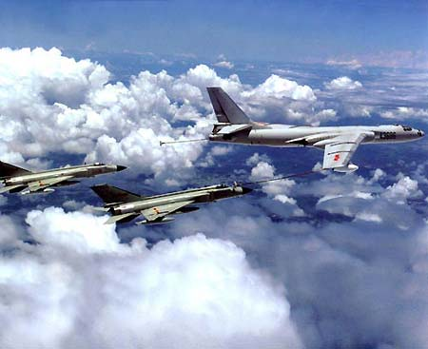
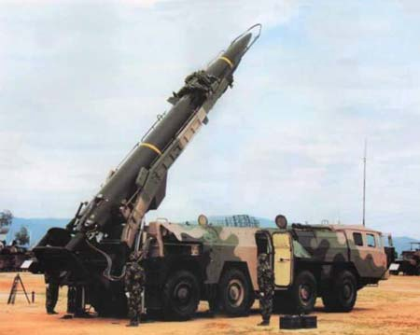
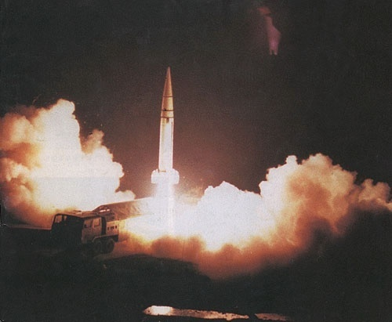
當前中共軍力顯著提升
共軍軍力發展
2014年我國防部對中共軍力評估
中共的國防軍費在亞洲排名第一，世界上排名第三，位於美國和俄羅斯之後。除研發先進武器之外，還向俄羅斯、以色列等購買先進的武器，這使得中共的軍力顯著提升，尤其是在海、空軍方面的提升更加明顯，台海兩岸軍事力量逐漸失衡。
23

Slide 24
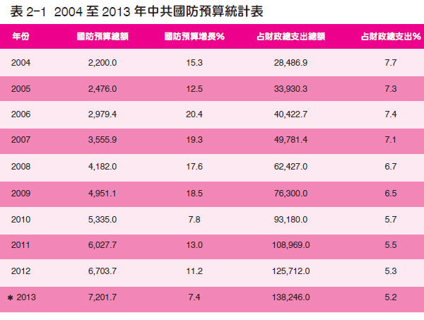
中共不斷增長的國防預算
Notes:
24
近十餘年來，中共增長的經濟實力，使其能在國防投入更多資源，自行研製或由國外引進新式武器與載台，此種發展已對台海與亞太的安全構成潛在威脅。
中共公布的國防經費，僅為整體國防預算的一部分，參證其歷年軍事用途相關經費，隱藏非軍事部門者，包括國防科工委、核工等10餘個部門；隱藏於非軍事項目者計文教、科研等項目；武器裝備採購，則以「中央撥款」、「軍工盈餘」與「軍售收益」等不同經費支應，且這個數字未將「神舟」載人航天計畫、核武儲存、武警、二砲預算、國防工業補貼、軍事研發等項目納入。因此，研判其實質國防經費支出應為官方公布數據的2至3倍，金額逾900億美元（2006年），成為美、俄之後世界第三大軍費支出國。
中國官方強調，軍費主要是用於「人頭開支」，即保證軍隊的生活，但歐美軍事觀察家指出，中國將一些採購軍備及研製尖端武器的費用，劃為科技費用，並未納入軍費，因此，中國「隱形軍費」的規模比公開軍費還要多２－３倍。
瑞典斯德哥爾摩國際和平研究所的推算指出，中共從2001年至2005年的五年間，傳統武器的軍購總額高達133億4300萬美元，創全球最高紀錄，軍購總額次於中共的是印度，中東國家也由於石油漲價增加的利潤而連續三年擴大軍購。
根据国务院提请十届全国人大五次会议审议批准的２００７年中央预算草案，国防费预算为３５０９．２１亿元（含地方财政安排的３６．８９亿元），约合４４９．４亿美元，比上年预算执行数增长１７．８%。

Slide 25
共軍軍力發展
2012年中共「十八大」提出「加快推進國防和軍隊現代化」報告，以及2013年中共國家主席習近平「召之即來、來之能戰、戰之必勝」之建軍指導，及「遠戰速勝，首戰決勝」戰略指導下，中共汲取歐美先進國家建軍發展經驗，在聯合作戰主軸下，積極調整部隊組織、編修訓練大綱、部署新式武器及培養軍事人才等國防現代化轉型，期能建構具備「打贏資訊化條件下局部戰爭」現代化部隊。

Slide 26
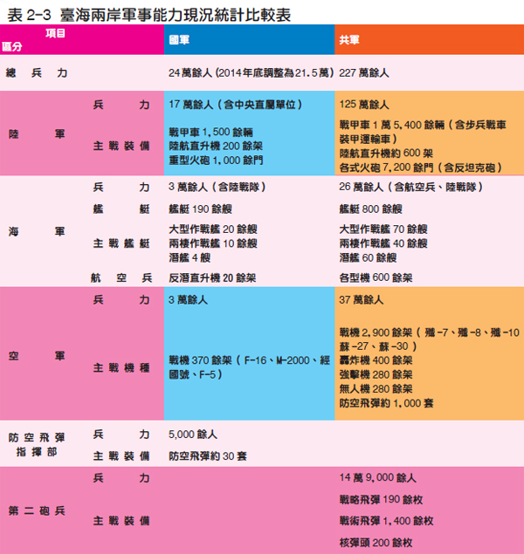
兩岸兵力狀況比較
資料來源：我國國防報告書102年版
26

Slide 27
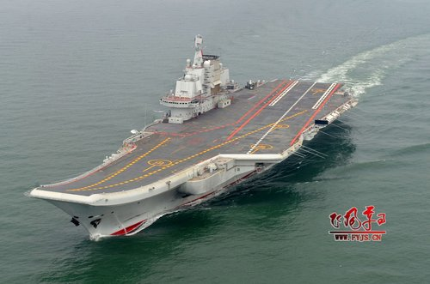
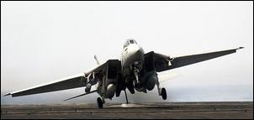
海 軍
中國首艘航空母艦「遼寧艦」2012.09.25日正式交付解放軍，遼寧艦已在東亞投下震撼彈。除美、日持續監控。《中央日報》稱，遼寧艦的作戰半徑達800公里（以殲-15作為艦載機所估），若該航母未來常駐青島，黃海與南韓全境均被包含在內，報導建議南韓應儘速增強海軍，重新考慮因預算問題被擱置的戰略機動艦隊，濟州島海軍基地也要盡快投入建設，東亞的軍武競賽隱然成形。
27

Slide 28
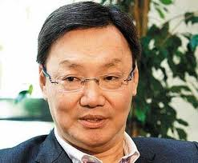
蘇起：兩岸關係的大趨勢 2013.02.21
(一)兩岸經濟與社會的連結度越來越高。
(二)兩岸的實力對比越來越明顯的向大
陸傾斜，而不利於台灣。
廣東、江蘇、山東、浙江等四省的ＧＤＰ已超越台灣
(三)台灣民眾的認同越來越傾向台
灣，而非中國。迄今已超過百分之五十
(四)兩岸關係發展的勢頭起伏不定。
這四大趨勢中，第一趨勢是客觀背景，不易改變。第四是結果，可因政策而人為轉變。第二與第三則是決定政策的力量。…………..如果大陸對「台灣人認同」的上升感到不耐，本身民族主義情緒隨著領土糾紛而上升，這時北京就可能改採以壓力為主的政策。

Slide 29
我國當前面對的安全挑戰
一、中共軍力快速擴張
二、島嶼主權與海洋權益紛爭
政府秉持「主權在我、擱置爭議、和平互惠、
共同開發」 原則。
三、國防資源緊縮
四、人口少子化趨勢
五、災害防救應變
國軍已將「災害防救」列入中心任務之一
六、網路資安防護
七、國防安全意識淡薄

Slide 30
新媒體對全民國防的影響力
一、傳遞錯誤國防事務資訊
二、中共網軍透過新媒體對我民
眾進行心理戰。
三、中共輿論戰運用新媒體混淆
國際視聽，打壓臺灣外交空
間。

Slide 31
我國的因應策略與作為
我國可資運用的優勢
因應策略－ 預防戰爭、有效嚇阻
因應作為－ 聯合作戰、全民國防

Slide 32
我國可資運用的優勢
我國位居第一島鏈樞紐深具戰略價值(集體安全)

Slide 33
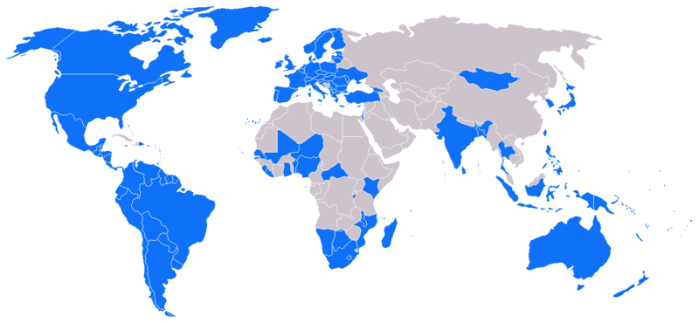
民主制度是當今世界主流價值
中共民主化？
和平演變？
██ 藍色的國家代表擁有民主制度國家
「自由之家」2009年調查報告

Slide 34
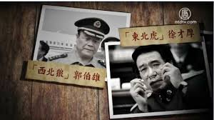
公民社會崛起、進入民主深化
臺灣可催化大陸和平演變！
中共嚴格管控網際網路，壓抑潛在民怨，官員貪腐惡習難以改革。

Slide 35
國防戰略：預防戰爭、國土防衛
因應策略
軍事戰略：防衛固守、有效嚇阻

Slide 36
因應作為
堅實自我防衛武力與意志
全民國防
聯合作戰

Slide 37
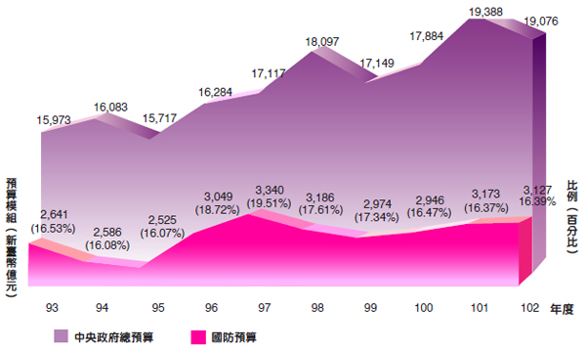
堅實自我防衛武力與意志
綜觀我國近10年（民國93年至103年）國防預算規模約新
臺幣2,525億元至3,127億元間，占中央政府總預算比例約16.07％至19.51％間，顯示國防預算在行政院面對國家財政嚴峻挑戰之狀況下，仍能考量國軍建軍規劃期程。

Slide 38
堅實自我防衛武力與意志
漢光演習
落實臺澎防衛作戰全方位戰備整備，年度「漢光
演習」全程區分實兵驗證及電腦輔助指揮所演習
兩階段執行，先後完成應急、全面作戰階段等重
大戰備議題研析；另經演習驗證，在戰力保存、
海上機動、防空作戰、跨區增援、空降與反空降
、登陸與反登陸作戰、資電作戰、後備動員、災
害防救、心戰文宣、戰略溝通、媒體互動及全民
國防等方面，均達演習預期目標。
年度操演：聯勇操演、聯興操演、聯雲操演、聯信
操演、聯翔操演。

Slide 39
成敗關鍵--「全民國防」
有效嚇阻！
吸引侵略！

Slide 40
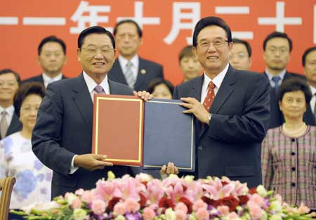
戰略機會-兩岸互動制度化降低戰爭機率
瞭解創造共識！
接觸促進瞭解！
共識避免戰爭！

Slide 41
戰略機會-參與國際事務突顯我國貢獻
參與創造貢獻、貢獻建立地位！

Slide 42
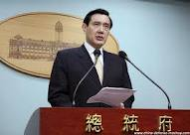
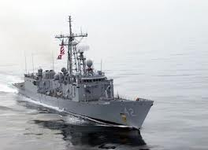
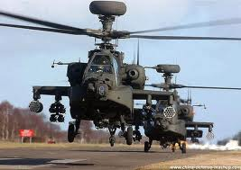
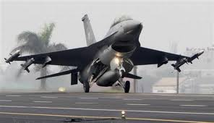
戰略機會-強化自衛能力、爭取生存空間
固若磐石的國防

Slide 43
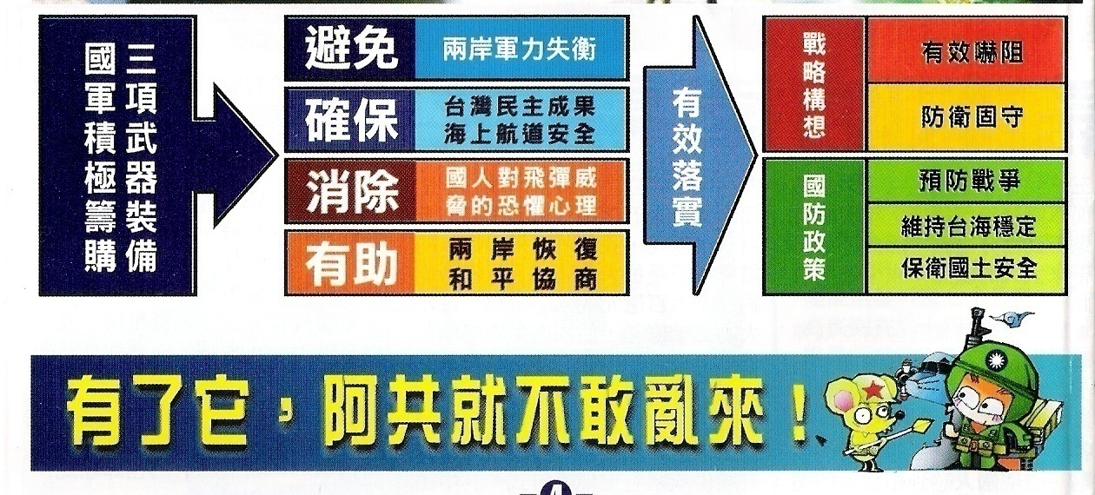
？
？
？
？
軍事戰略
全民國防
防衛固守
有效嚇阻
國防戰略
預防戰爭
國土防衛
應變制變
Notes:
讓中共三思而後行！
堅強國防實力作為談判籌碼！（没實力就直接吃下來）

Slide 44
全民國防應有之認知
莫將自身安全寄望於敵人的善意。
提升國人憂患意識
莫懷有完全依賴外援的憧憬。
堅持「和解不退縮，堅定不對立」的基本立場。
應有「能戰才能和」的基本認知 。

Slide 45
全民國防應有之認知
建立全民防衛的概念
國防不再是軍人獨有的職責，而是全民共同的義務
現代的戰爭與國防，已不再是單純的軍事行為，乃是牽動整體國力、軍、民力的綜合安全的觀念。

Slide 46
全民國防應有之認知
相信國軍的專業
「行政中立」與「軍隊國家化」的立場不容改變 。
國軍建軍備戰的具有國防專業的一貫性與延續性 。
「國防安全是全民共同的語言」 。

Slide 47
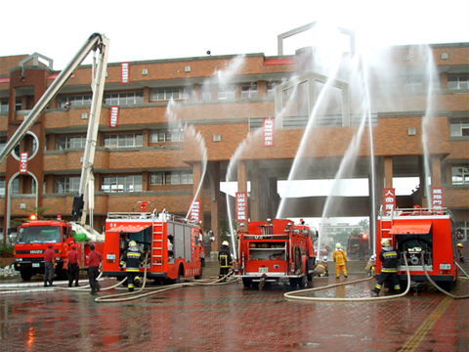
全民防衛動員準備法

Slide 48
法令依據
全民防衛動員法規體系
全動
法系
22種
兵役
法系
17種
民防
法系
9種
災防
法系
6種

Slide 49
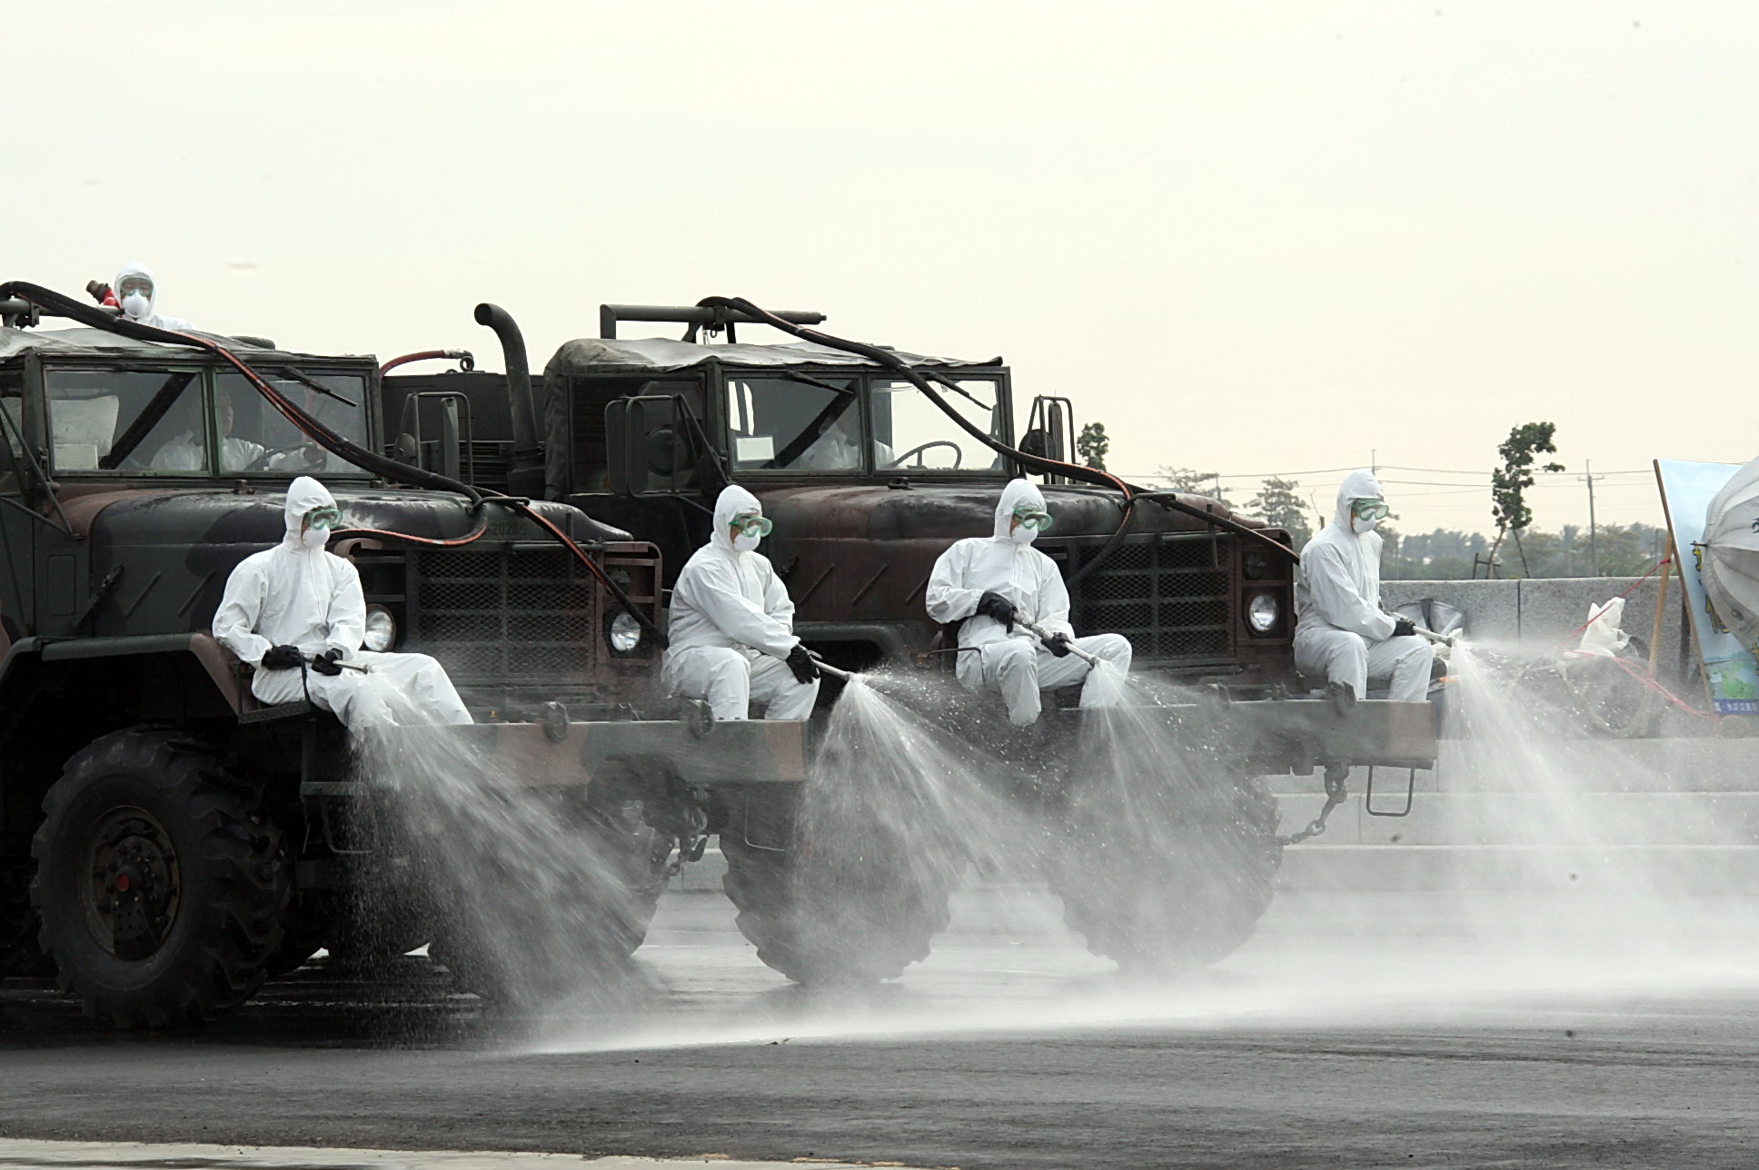
全民防衛動員基本認識
全民防衛動員
區 分
動員準備
動員實施
平時實施動員準備時期結合施政作為，完成人力、物力
、財力、科技、軍事等戰力綜合準備，以積儲戰時總體戰力，並配合災害防救法規定支援災害防救。
指戰事發生或將發生或緊急危難時，總統依憲法發布緊急命命，實施全國動員或局部動員時期。

Slide 50
全民防衛動員
實施原則
動員準備
中央各機關及地方政府納入年度施政計畫推動實施。
平時實施動員準備時期結合施政作為，完成人力、物力
、財力、科技、軍事等戰力綜合準備，以積儲戰時總體戰力，並配合災害防救法規定支援災害防救。
行政動員
軍事動員

Slide 51
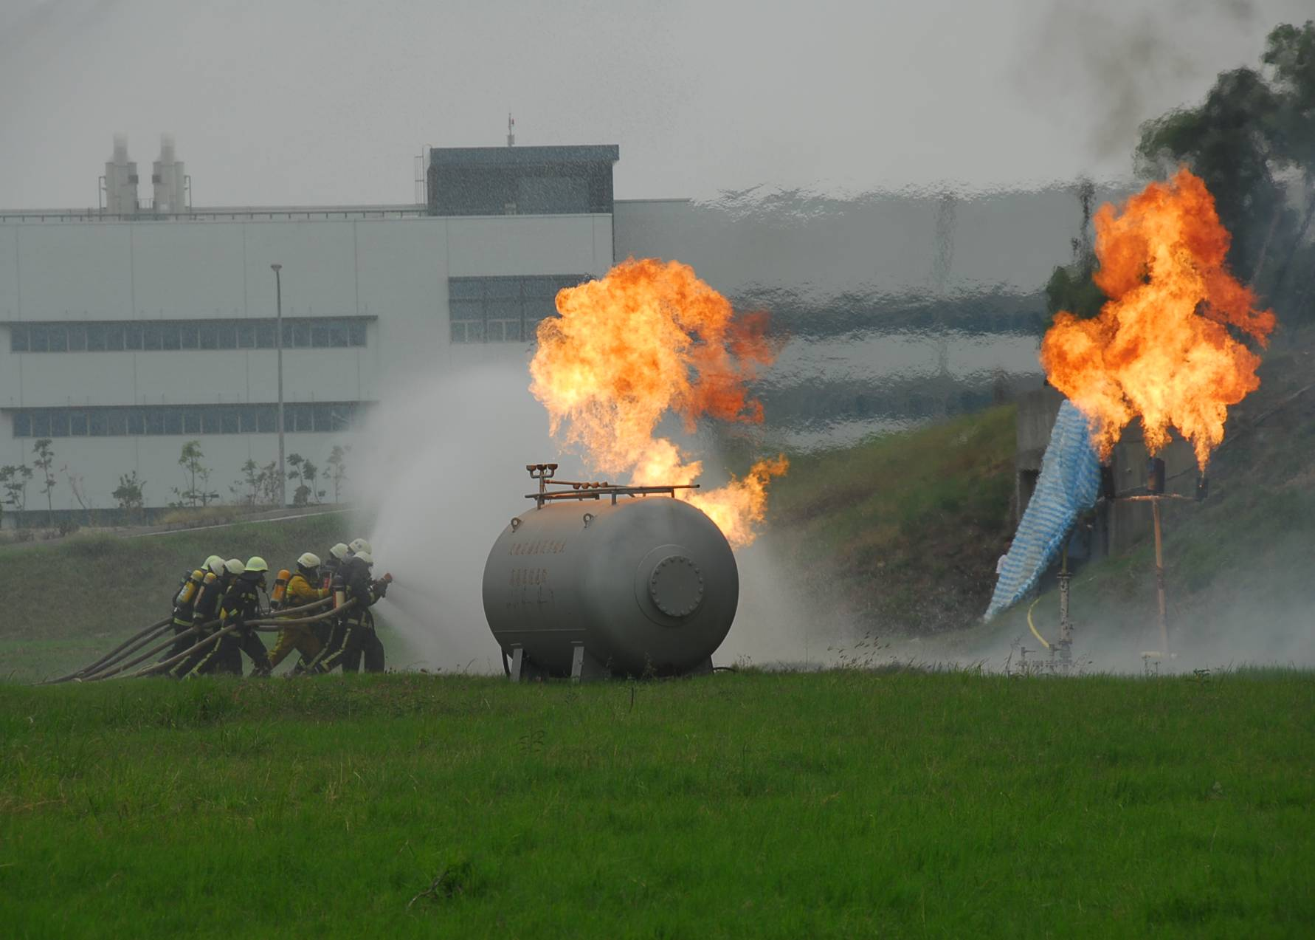
全民防衛動員組織架構
行政動員
軍事動員
全
民
戰
力
綜
合
協
調
組
織
需求
精神動員
軍需工業
動 員
軍隊動員
人力動員
物資經濟動員
財力動員
交通動員
支援
衛生動員
平時：災害救援
戰時：軍事作戰
科技動員

Slide 52
全民防衛動員主管機關
行政動員
軍事動員
精神動員
教育部
內政部
軍需工業
動 員
軍隊動員
人力動員
物資經濟動員
經濟部
財力動員
財政部
交通動員
交通部
國防部
衛生動員
衛生署
科技動員
國科會

Slide 53
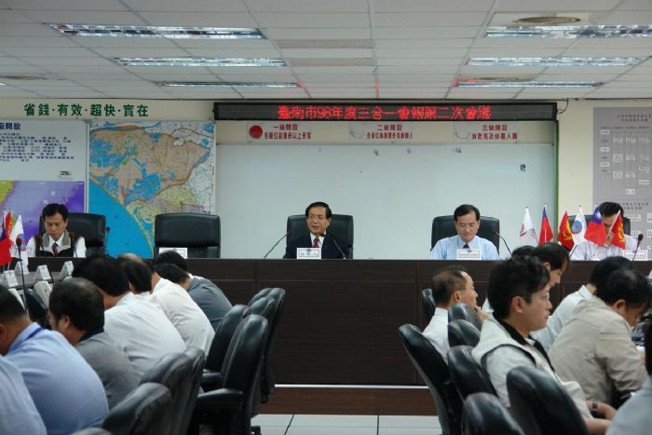
動員準備業務
會報指導體系
全民防衛動員準備業務會報組織區分
全
民
防
衛
動
員
體
系
行政院
▼
部會
▼
直轄市、縣市
動員準備計畫
指導體系
動員準備計畫
指導體系
戰力綜合協調
會報體系
戰力綜合協調
會報體系

Slide 54
行政院全民防衛動員準備業務會報
秘書單位
國防部後備事務司
中央部會級動員準備業務會報
直轄市、縣市政府動員準備業務會報
軍
事
動
員
準
備
業
務
會
報
科
技
動
員
準
備
業
務
會
報
衛
生
動
員
準
備
業
務
會
報
交
通
動
員
準
備
業
務
會
報
財
力
動
員
準
備
業
務
會
報
物
資
經
濟
動
員
準
備
業
務
會
報
人
力
動
員
準
備
業
務
會
報
精
神
動
員
準
備
業
務
會
報
隸屬線
業務協調線
全民防衛動員準備業務會報指導體系圖
全民防衛動員概論

Slide 55
動員準備業務
會報指導體系
動員準備業務
會報指導體系
動員準備計畫指導體系
全
民
防
衛
動
員
體
系
計畫名稱
策頒單位
動員準備綱領
行政院動員會報
動員準備計畫
指導體系
各項行動準備方案
中央各級機關
動員會報
各項動員準備方案
所轄之各動員準備
分類計畫
中央各相關機關
戰力綜合協調
會報體系
戰力綜合協調
會報體系
各項動員準備
執行計畫
直轄市、縣市
動員會報

Slide 56
動員準備業務
會報指導體系
動員準備業務
會報指導體系
戰力綜合協調會報體系
全
民
防
衛
動
員
體
系
台閩戰力綜合協調會報
召集人：後備司令部司令
動員準備計畫
指導體系
動員準備計畫
指導體系
離、外島地
區戰力綜合
協調會報
台灣本島
戰力綜合
協調會報
直轄市
戰力綜合
協調會報
戰力綜合協調
會報體系
戰時管制
縣市戰力綜合協調會報
平時（含災害救援）之關係線
戰時之關係線（含作戰管制）

Slide 57
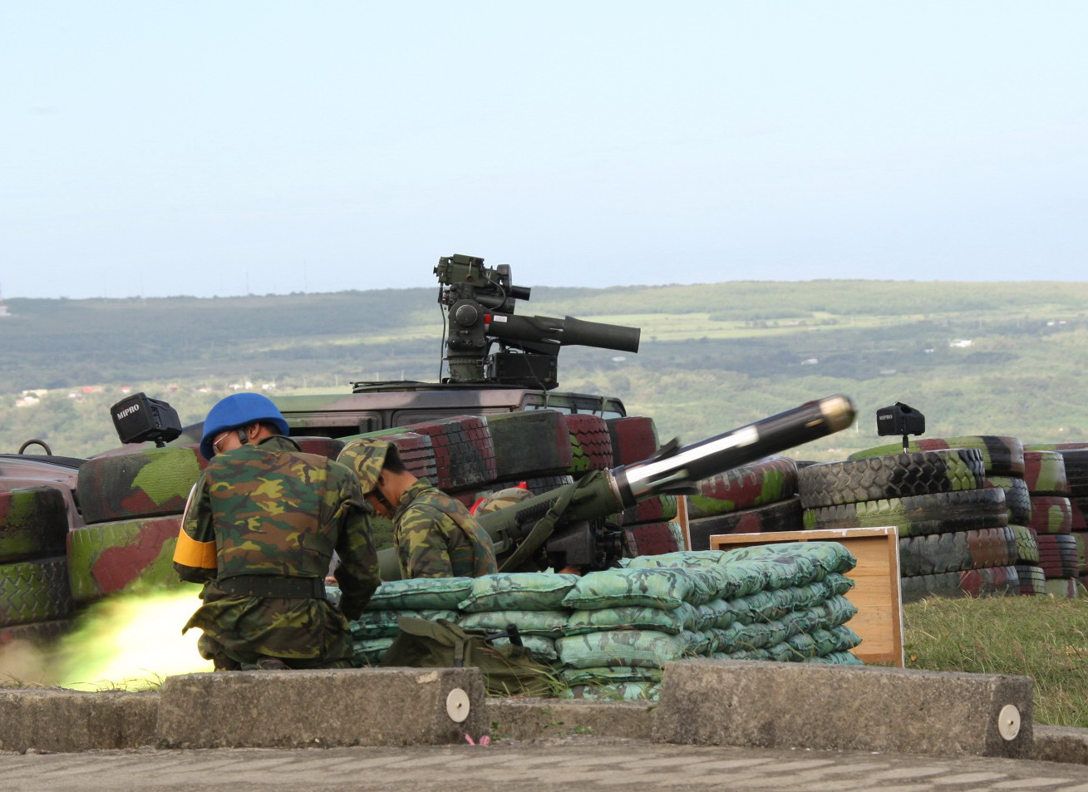
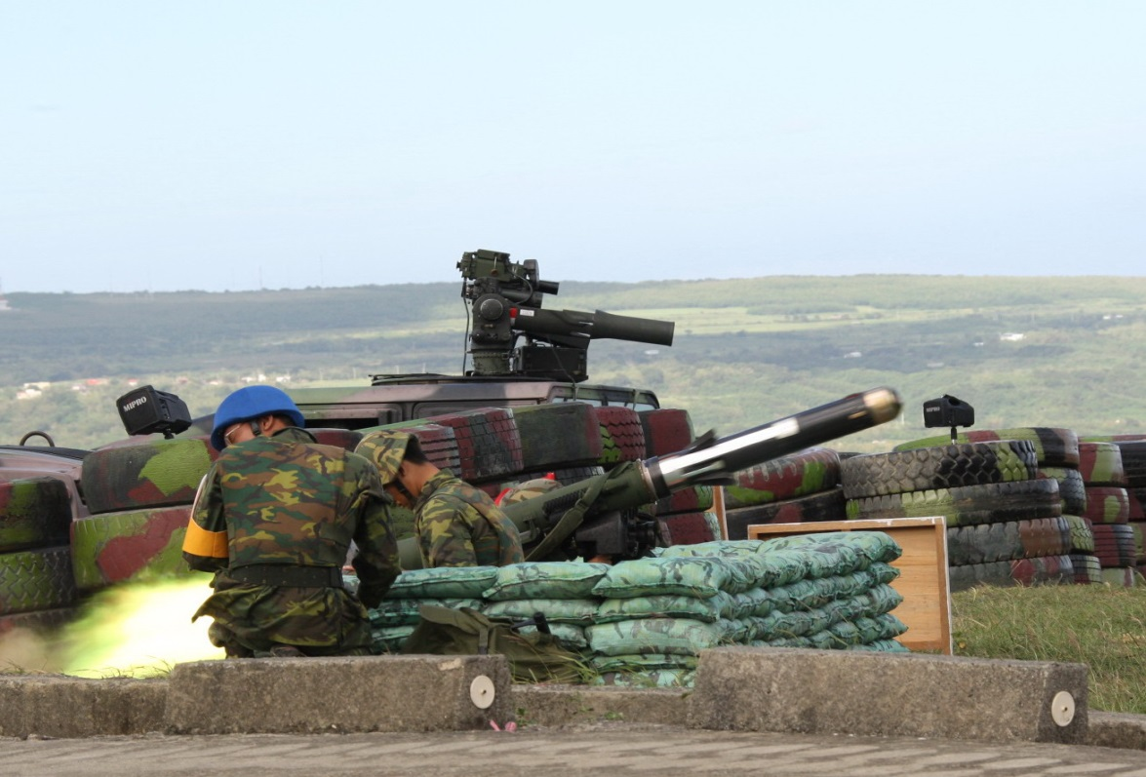
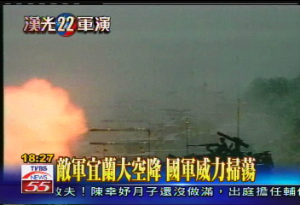
漢光演練
全
民
防
衛
動
員
機
制
演
練
同心演習
同心演習
萬安演習
漢光演習以敵軍海空突襲登陸為想定，驗證國軍三軍聯合作戰能力。
萬安演習

Slide 58
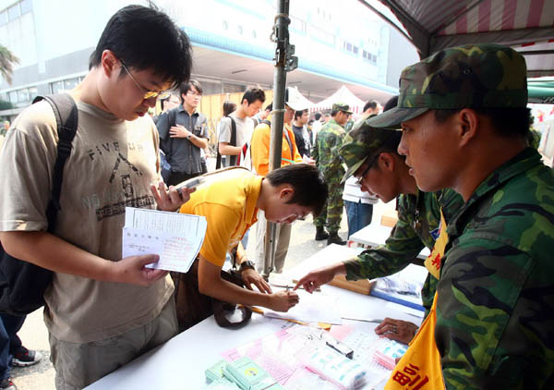
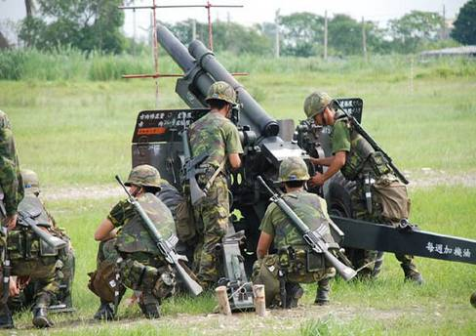
漢光演習
國土
防衛演練
全
民
防
衛
動
員
機
制
演
練
同心演習
同心演習以檢驗作戰區指揮後備部隊遂行守土作戰及統合地區內民、物力資源（軍需、軍輸）支援軍事作戰之能力。
萬安演習
萬安演習

Slide 59
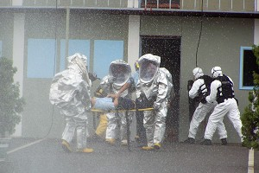
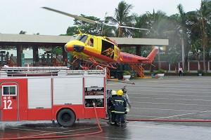
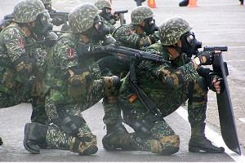
漢光演習
國土
防衛演練
全
民
防
衛
動
員
機
制
演
練
同心演習
同心演習
萬安演習以驗測動員、民防、緊急醫療、反恐怖攻擊、災害防救及核子事故等各種緊急應變機制之協同運作，強固國土安全防護網效能。
萬安演習

Slide 60
國防法第五章第24~27條及29條條文中揭示規範「全民防衛動員準備體系」條文如下 :
一、第24條條文規定，「總統為因
應國防需要，得依憲法發布緊急
命令，規定動員事項，實施全國
或局部動員。」

Slide 61
二、第25條規定，「行政院平時得依法指定相關
主管機關規定物資儲備存量、擬訂動員準備計
畫，並舉行演習；演習時得徵購、徵用人民之
財物及操作該財物之人員；徵用並應給予相當
之補償。前項動員準備、物資儲備、演習、徵
購、徵用及補償事宜，以法律定之」。此係全
民防衛動員準備法制定及動員準備計畫指導體
系確立之緣由。

Slide 62
三、第26條規定，「行政院為辦理動
員及動員準備事項，應指定機關綜
理之。」本條文經落實為動員準備
業務會報指導體系。

Slide 63
四、第27條規定，「行政院及所屬各機關於戰事
發生或將發生時（屬動員實施階段），為因應
國防上緊急之需要，得依法徵購、徵用物資、
設施或民力。」此於「全民防衛動員準備法」
第16條第四項已規定國防部應訂定動員實施階
段物資、固定設施徵購、徵用及補償實施辦法
之授權法規，為極少數動員實施階段規定之
一。

Slide 64
五、第29條規定，「中央及地方政府各機
關應推廣國民之國防教育，增進國防知
識及防衛國家之意識，並對國防所需人
力、物力、財力及其他相關資源，依職
權積極策劃辦理。」本條文係行政動員
架構建立之根據。

Slide 65
全民防衛動員未來的工作發展
（一）擴大全民國防理念宣教，培養全民國防共
識，以建構一個「全方位」、「全民參與」
、「總體防衛」、「全民信賴」的全民國防。
（二）因應「複合式危機」的產生，落實全民防衛動員
體系與各應變機制接軌，以發揮災難應變輔助機制
之功能。
（三）本「納動員於施政，寓戰備於經建」之指導原
則，貫徹「國防與民生合一」政策，積極儲備總體
動員能量，厚植整體國防潛力。
（四）提升「全民戰力綜合協調組織」
之介面功能，周密協調縣（市）動
員會報提供支援能量，以化民力為
戰力，支持防衛作戰整備。

Slide 66
全民防衛動員未來的工作發展
（五）強化多面向災害之應變能力及建立協調
作業程序，並結合防衛作戰需求，將各項應
變機制，納入年度「全民防衛動員（萬安）
演習」加以驗證，強固全民防衛根基。
（六）著眼「動員作業精、部隊編成快、戰力
恢復速」，精進後備部隊人、裝、訓相結合
之整備，使具有及時動員、及時作戰」之能
力。

Slide 67
全民防衛動員未來的工作發展
（七） 整合三大會報機制：依據「全民防
衛動員準備法」及「災害防救法」規定，現行地
方政府共設有「直轄市、縣(市)動員準備業務會報」
、「全民戰力綜合協調會報」及「災害防救會報」三
大會報，其會報召集人均為各縣、市首長，每半年定
期舉行會議，納編委員(機關)大多雷同。
（八）為推動全民國防教育，以增進全民之國防知識及
全民防衛國家意識，健全國防發展，確保國家安全，
國防部特研議「全民國防教育法」，並自民國95年2
月1日起施行。

Slide 68
戰爭動員是門眾所皆知的科學，指國家由平時轉為戰時狀態，統一調度人力、財力、物力、精神力等資源，以為戰爭進行服務的措施。所以，戰爭動員是平戰時期國家防衛的重要措施，而動員能力的強弱亦是國家實力的首要因素。

Slide 69
英國首相邱吉爾先生曾說：「民防為陸、海、空三軍以外的第四軍。」因此，國家安全無法全賴軍事防衛，而民防則是軍事力量的泉源。

Slide 70
民國70年成立，是臺灣第一個民間救難組織，近年來幾次重大災難，如86年林肯大郡倒塌、89年新航桃園中正機場空難、90年納莉風災等，都能立即動員，將民間力量發揮至極致。

Slide 71
主要目標
戰爭時減低人民生命財產的傷害，偏重於防空或核生化的防護。
冷戰後的轉變
朝重大天災人禍的急難救助機制發展，強調國內或區域內天然災害預防、搶救與復原的組織系統。

Slide 72
國防部以「全民動員、強化戰備」為目標，有效統合與運用全民力量，積極提升後備動員戰力，並藉演習驗證支援軍事作戰與應變能力，期強化整體戰力。充分落實國軍的「常、後分立」政策，達到民防「保家、保鄉、保產」目的。

Slide 73
全臺人口集中於西部，交通、工業建設多集中於都會區，戰略目標顯著，都市建築對於防火、防災極不容易。但易發展資訊化條件下的城市作戰，民防的戰時動員體系有相當大的發揮空間。

Slide 74
美軍曾在二戰時制定進攻臺灣的作戰計畫，後因臺灣島嶼防衛極為堅固而轉攻沖繩。目前我國雖時刻面臨中國大陸的威脅，但相對而言，寬達二百公里的臺灣海峽，仍對我國家安全構成有效的屏障。

Slide 75
臺灣山地、丘陵面積占60％以上，在防空方面，雖國土平面縱深短淺，但由於有廣大的山地作為屏蔽，作戰時可資運用的戰術地幅確具有相當的彈性。具體而言，我們應重視空防，只要準備周全，必定可減少傷亡與損害。
民防工作應限於非戰鬥行為，雖然民防機制可視為國防系統的一部份，但仍應將民防與軍防作區隔。

Slide 76
瑞士位於阿爾卑斯山，人口僅700萬，土地41,293平方公里，是一個永久中立國，不能違反中立原則介入戰爭。但為保障自身安全，亦積極建立軍事力量和軍事中立的策略，保持一支全民皆兵、全民動員的民兵制軍隊。

Slide 77
瑞士憲法規定，20～42歲的男性公民只要身體健康，都必須服兵役。新兵每年分兩批入伍，接受15週訓練後編入部隊，20～42歲服役期間須持續返回部隊複訓。一般公民在退役後編入民防役。

Slide 78
全民皆兵
瑞士的正規軍有3萬人，戰事爆發時可在48小時內動員60萬人的民兵部隊，以及50萬人的民防部隊。成為遂行作戰任務最有力的後盾。

Slide 79
民防體系完備
具備有效率的民防領導機構，並於全國各級政府建立民防組織民防部隊，地下掩體可容納610萬人，約占全國人口90%。
重視全民國防教育
聯邦民防局編製民防手冊，從小到老均人手一冊，提高戰時的應變能力，每年至少須進行一次有組織的「地下生活」體驗。

Slide 80
以色列戰略環境極為險惡，周遭被伊斯蘭世界包圍，故十分重視正規軍外的動員能量，全國分北、中、南三軍區，正規軍17萬人，後備部隊43萬人，可於戰時72小時內動員60萬人。

Slide 81
後備部隊為國防軍的基礎
青年戰鬥先鋒隊接受武裝屯墾訓練，青年營對在校及校外青年進行初級軍訓。
猶太人男女都有服兵役的義務。
國防軍主要為非職業軍人組成的民兵部隊，後備動員構成全民國防的核心。

Slide 82
重視全民國防教育
以色列全民皆兵體系的運作，是憑藉全民國防意識的支撐。建國初期曾排斥阿拉伯裔公民服役，但之後也允許阿拉伯裔公民加入軍隊，是以色列特有的國防教育形式。

Slide 83
注重國防歷史文物的修建
政府非常重視古蹟文物的國防教育功能，如著名的馬薩達古城堡陷落歷史，已成為精神動員的符號，其他如哭牆、納粹大屠殺紀念館等，亦是國防教育的歷史素材。

Slide 84
西元73年，猶太人在馬薩達反抗羅馬帝國統治失敗後，遭到無情的屠殺，故以色列建國後，這座位在猶地亞沙漠與死海谷底交界處的岩石山頂，遂成為猶太人的聖地，亦被列為聯合國世界遺產之一。

Slide 85
動員區分階段
動員準備階段
-平時實施
動員實施階段
-緊急危難

Slide 86
動員任務
動員準備階段
-結合施政作為，完成人力物力準備
動員實施階段
-統合運用全民力量

Slide 87
動員準備區分
行政動員準備
-中央及縣市政府負責執行
軍事動員準備
-國防部負責執行，中央各機關配合

Slide 88
動員計畫區分
動員準備綱領
動員準備方案
動員準備分類計畫

Slide 89
動員準備分類計畫任務
策訂動員準備分類計畫並協調推動
行政動員準備支援軍事動員準備
行政院動員會報交辦動員準備事項之執行

Slide 90
縣市政府動員準備業務會報任務
行政院動員會報決議事項之執行
依據動員準備分類計畫策訂執行計畫
行政動員準備支援軍事動員準備之政軍協調
全民戰力綜合協調組織業務之配合執行
各動員準備分類計畫主管機關委辦之動員準備事項

Slide 91
強化機動及保修能量
定期實施調查、統計及異動校正
-車輛
-船舶
-航空器
-工程重機械
-相關修護廠
-操作人員

Slide 92
不得徵購徵用財務
具外交豁免權機構及人員所有者
政府機關執行公務必需者
圖書館、療養院及慈善機構使用必要之場所
人民日常基本生活必需者
行政院指定公告者

Slide 93
不得徵用民力
獨自經營農工商業，因徵用致所營事業無法維持者
因徵用家屬生活無法維持者
健康狀態不適參加演習者

Slide 94
災害防救法第1條
（立法目的）
為健全災害防救體制，強化災害防救功能，以確保人民生命、身體、財產之安全及國土之保全，特制定本法。
災害之防救，本法未規定者，適用其他法律之規定。

Slide 95
災害防救法第2條
災害範圍（災防法第2條）
天然災害：
風災、水災、震災、旱災、寒害、土石流災害等。
災害：
火災、爆炸、公用氣體與油料管線、輸電線路災害、礦災、空難、海難、陸上交通事故、森林火災、毒性化學物質災害等災害

Slide 96
災害防救法第3條 災害業務主管機關
1、內政部：震災、風災、火災、爆炸
2、經濟部：水災、旱災、公用氣體與油料管線、輸電線路
災害、礦災。
3、行政院農業委員會：寒害、土石流災害、森林火災。
4、交通部：空難、海難及陸上交通事故。
5、行政院環境保護署：毒性化學物質災害。
6、指定業務主管機關：其他災害

Slide 97
災害防救法第22條第4項
授權訂定災害潛勢資料公開等相關事項
辦法：
（一）本次修正增列災害潛勢資料公開授權規定，以使民眾瞭解自身所處環境之災害危險度，以及早預防或避難。
（二）據此，各該中央災害防救業務主管機關應訂定有關各該主管災害之潛勢資料公開及相關事項之辦法。

Slide 98
災害防救法第24條第2項
增列地方政府得強制除去有妨礙救災之設備物件：
由於颱風豪雨過境時，常會有貨櫃、枯木、重機械等設備或物件阻滯河道水流，造成洪水漫流，影響人民生命及財產，如民國九十年納莉颱風，當時基隆河沿岸貨櫃被大水沖入基隆河，貨櫃到處衝撞，還阻礙排水，淹入住宅區，造成多人死傷，與汐止、大臺北地區淹水等災例，爰增列第2項，明定直轄市、縣（市）政府、鄉（鎮、市、區）公所應執行勸告或強制移除貨櫃、重機械、廢棄物等設備或物件等必要措施。

Slide 99
災害防救法第27條第4項
授權訂定危險建築物緊急評估機制：
（一）當災害造成建築物毀損致生危險時，攸關人民生命安全及其他權利至鉅，故有必要建立建築物緊急評估機制。
（二）據此，內政部（營建署）應訂定危險建築物緊急評估辦法，俾提供人民災後建築物之相關資訊。

Slide 100
災害防救法第31條1/4
強化政府災害應變作為方式：
（一）旴衡國內近幾年來發生之重大災害，如88年「九二一大地震」、89年「八掌溪事件、碧利斯颱風、新航空難及象神颱風」、90年「東方科學園區大樓火災、福國化工鍋爐爆炸、桃芝颱風、納莉颱風、奇比颱風」、91年「三三一大地震、梨山森林大火、華航空難、旱災」及92年「阿里山小火車翻覆事件、SARS疫災、大囍市社區大火、100年爆竹煙火工廠爆炸」等災例，等，擷取各災害處理經驗，明確規定災害應變中心指揮官之強制處分權限與範圍。

Slide 101
災害防救法第31條2/4
（二）為充分因應緊急救災需求，除徵用必要物資及設施外，並得徵購國內外相關物資及徵調物資之必要操作人員亦應併同徵調。
據此，內政部應將「災害應變徵調或徵用補償辦法 」修正名稱為「災害應變徵調徵用徵購補償或計價辦法」，並檢討增修徵調、徵用或增購之補償或計價，其基準、程序、給付方式、請求程序、時機、補償標準、判斷基準及其他應遵行事項。

Slide 102
災害防救法第31條3/4
（三）有關請求支付搜救所生費用之主體應由各級災害應變中心所屬之各級政府為之。
（四）旅遊業者明知災害應變中心已劃定警戒區域，仍攬客旅遊導致受難，應科以業者相關責任並明定其責任歸屬。

Slide 103
災害防救法第31條4/4
（五）多人受困獲救時，搜救費用之分擔，如其中有人未獲救時及受困獲救者如係未成年人，得否向其法定代理人請求支付。
據此，內政部應將「災害搜救費用請求支付辦法 」修正名稱為「災害搜救費用繳納辦法」，並檢討增修費用之計算、分擔、作業程序及其他應遵行事項

Slide 104
災害防救法第36條1/4
增列各級政府災後復原重建作為：
為實施災後復原重建，各級政府應依權責實施下列事項，並鼓勵民間團體及企業協助辦理：
（一）災情、災區民眾需求之調查、統計、評估及分析。
（二）災後復原重建綱領與計畫之訂定及實施。
（三）志工之登記及分配。
（四）捐贈物資、款項之分配與管理及救助金之發放。

Slide 105
災害防救法第36條2/4
（五）傷亡者之善後照料、災區民眾之安置及災區秩序之維持。
（六）衛生醫療、防疫及心理輔導。
（七）學校廳舍及其附屬公共設施之復原重建。
（八）受災學生之就學及寄讀。

Slide 106
災害防救法第36條3/4
（九）古蹟、歷史建築搶修、修復計畫之
核准或協助擬訂。
（十）古蹟、歷史建築受災情形調查、緊
急搶救、加固等應變處理措施。
（十一）受損建築物之安全評估及處理。
（十二）住宅、公共建築物之復原重建、
都市更新及地權處理。

Slide 107
災害防救法第36條4/4
（十三）水利、水土保持、環境保護、電信、電力、自來水、油料、氣體等設施之修復及民生物資供需之調節。
（十四）鐵路、道路、橋樑、大眾運輸、航空站、港埠及農漁業之復原重建。
（十五）環境消毒與廢棄物之清除及處理。
（十六）受災民眾之就業服務及產業重建。
（十七）其他有關災後復原重建事項。

Slide 108
工程重機械編管及運用管理

Slide 109
權責機關
主管機關
執行機關
軍事需求機關
行政需求機關
接收單位
協調機關

Slide 110
工程重機械編管範圍1/2
堆土機
平路機
挖土機
空壓機
壓路機
刮運機
碎石機

Slide 111
工程重機械編管範圍2/2
起重機
鏟裝機
混凝土拌合機
瀝青加熱器機
瀝青拌合機
瀝青分佈機

Slide 112
工程重機械操作人員編管對象
聘或受僱於工程重機械所屬機關、公司
具工程重機械操作能力並參加職業公(工)會登錄有案之會員
其他具工程重機械操作專長志願登記之人員

Slide 113
機械徵用通知書載明事項 1/2
徵用機械所有人或管理人姓名、出生、性別、身分證號、住居所及電話
型號規格
主旨、事實、理由及法令依據
徵用支援地區
徵用期限

Slide 114
機械徵用通知書載明事項 2/2
報到時間地點
接收單位
執行機關名稱及首長簽章
發文日期及字號
表明其為行政處分之意旨及不服行政處分之救濟方法、期間及受理機關

Slide 115
操作人員徵用通知書載明事項 1/2
徵用操作人員姓名、出生、性別、身分證號、住居所及電話
型號規格
主旨、事實、理由及法令依據
徵用支援地區
徵用期限

Slide 116
操作人員徵用通知書載明事項 2/2
報到時間地點
執行機關名稱及首長簽章
發文日期及字號
表明其為行政處分之意旨及不服行政處分之救濟方法、期間及受理機關

Slide 117
系統說明
依「工程重機械編管及運用辦法 」開發本系統。
依上開辦法規定執行機關對轄內所管工程重機械及操作人員定期更新相關調查、統計及異動
本系統主要效用為有效管理各縣市之重機械、操作人員之運用及編管作業。

Slide 118
編管範圍
推土機（輪型、履帶型）
平路機（自動式、拖曳式，包括刮路機、養路機）
挖土機（輪型、履帶型）
空壓機（車載式、拖載式）
壓路機（二輪、三輪、膠輪）
刮運機（自動式、拖載式）
碎石機（拖載式）
起重機（輪型、履帶型）
鏟裝機（輪型、履帶型）
混凝土拌合機（輪型、履帶型）
瀝青加熱器（自動式、拖載式）
瀝青拌合機（自動式、拖載式）
瀝青分佈機（自動式、拖載式）

Slide 119
操作人員編管對象
受聘或受僱於工程重機械所屬機關、公司、行 號之專職操作人員。
具有工程重機械操作能力並參加職業公（工）會登錄有案之會員。
其他具有工程重機械操作專長志願登記之人員。
前項人員年齡未滿二十歲或年逾六十歲者免予編管。

Slide 120
權責機關
類 別 | 機 關
主管機關 | 內政部營建署
執行機關 | 直轄市、縣 (市) 政府
軍事需求機關 | 國防部及所屬軍事機關
行政需求機關 (構) | 中央各機關、直轄市及縣 (市) 政府、公營事業機構
接收單位 | 機關指定接收及運用工程重機 械之單位
協調機關 | 國防部後備司令部及直轄市、縣 (市) 後備司令部

Slide 121
系統功能架構

Slide 122
權限角色
使用者身份 | 權限 | 說明
系統管理者 | 權限管控、帳號管理、資料管理 | 部分資料開放查詢、帳號管理、資料管控
資訊管理者 (中央) | 查詢、徵用 | 資料查詢、發佈徵用書
資料登錄者 (地方 ) | 查詢、徵用、資料編輯 | 資料查詢、發佈徵用通知書、資料編輯

Slide 123
系統操作功能
通用功能
登入系統
資料登錄
資料查詢

Slide 124
系統主畫面

Slide 125
登入系統

Slide 126
登入後畫面
每半年資料應至少更新1次
並登載即時更新資料
半年未更新顯示訊息

Slide 127
資料登錄
所有人資料登錄
機具資料登錄
操作人員資登錄

Slide 128
所有人資料登錄(1/4)
所有人資料登錄畫面
修改／刪除

Slide 129
機具資料登錄(2/2)
機具新增/修改畫面

Slide 130
操作人員資料登錄(2/2)
新增/修改操作人員資料畫面

Slide 131
資料查詢
綜合查詢
所有人資料查詢
工程重機械查詢
操作人員查詢

Slide 132
綜合查詢(1/6)
各縣市綜合查詢統計列表

Slide 133
綜合查詢(2/6)
縣市工程重機械查詢

Slide 134
綜合查詢(3/6)
縣市機具所有人資料列表

Slide 135
綜合查詢(4/6)
縣市機具操作人員資料列表

Slide 136
編管工程重機械編管13類機具統計成果
推土機（輪型、履帶型） 已編管 410部
平路機（自動式、拖曳式，包括刮路機、養路機）已編管 62部
挖土機（輪型、履帶型） 已編管2864部
空壓機（車載式、拖載式） 已編管 408部
壓路機（二輪、三輪、膠輪） 已編管 294部
刮運機（自動式、拖載式） 已編管 3部
碎石機（拖載式） 已編管 108部

Slide 137
編管工程重機械編管數量統計成果
藉由建置工程重機械編管及運用系統供各縣（市）政府編管並登錄資料，共編管數量如下：
各型工程重機械機具
工程重機械操作人員
工程重機械廠商數

Slide 138
工程重機械操作人員徵用通知書
工程重機械操作人員徵用通知書 |  |  |  |  | 發文日期： 發文字號：
操作人員 姓名 |  |  | 性別 |  |  | 出生 日期 | 年 月 日
國民身分證 統一編號 |  |  | 聯絡 電話
住居所 | 郵遞區號□□□□□ 縣市 鄉鎮市區 村里 鄰 路街 段 巷 弄 號
操作工程 重機械種類 |  |  | 廠牌及規格(*) |  |  | 工程重機械編號(*)
徵用依據 | 全民防衛動員準備法、災害防救法、民防法、工程重機械編管及運用辦法。（其他相關依據）
徵用期限 | 自 年 月 日 時 分起 至 年 月 日 時 分止
徵用支援 地區
報到時間 | 年 月 日 時 分
報到地點 | 地點：
 | 地址： | 郵遞區號□□□□□ 縣市 鄉鎮市區 村里 鄰 路街 段 巷 弄 號
注意事項 | 不服本處分者，請於本處分送達之次日起三十日內，循行政程序提起訴願。
執行機關 | ○○直轄市、縣（市）政府
 | 首長（署名及簽章）
本徵用書第一聯：由執行單位收執、第二聯：由工程重機械所有人或管理人保管、第三聯：於報到時交接收單位。 ＊本徵用通知書為操作人員採人機並徵方式徵用時填寫。

Slide 139
災害防治與互動機制

Slide 140
災害防治與應變
台灣地區位處於西太平洋颱風區及環太平洋地震帶上，於歐亞與菲律賓板塊夾縫中，地層屬年輕尚不穩定之地質，境內山高水急
，又位於季風氣候帶，颱風、地震、豪雨、乾旱等天然災害發生率極高。
between 1980 and 2005.

Slide 141
災害防治與應變
台灣地區位處於西太平洋颱風區及環太平洋地震帶上，於歐亞與菲律賓板塊夾縫中，地層屬年輕尚不穩定之地質，境內山高水急
，又位於季風氣候帶，颱風、地震、豪雨、乾旱等天然災害發生率極高。

Slide 142
災害的種類
天然災害 | 重大災害 | 生物病源災害

Slide 143
突發性
資源有限性
不確定性
災害
的特性
複雜性
急迫性
延續性

Slide 144
我國防災應變機制
「災害防救法」是我國第一部處理災害的專屬法律，於89年07月19日制定公布，對於災害減災、整備、應變及復原重建體系建立了基本的架構與機制。

Slide 145
中央災害防救會報
召集人：行政院長
災害防就基本計畫
災害防救業務計畫
減災 整備 復原重建
緊急應變
行政院災害防救委員會
主任委員：行政院副院長
中央災害應變中心
國搜中心、國軍、海巡、內政部空
中勤務總隊、消防署特種搜救隊
中央災害防救業務
主管機關、相關部會
及公共事務
災害防救專家
諮詢委員會
（科技中心）
直轄市、縣市
災害應變中心
直轄市、縣市、鄉（鎮、市）
地區災害防救計畫
直轄市、縣市災害防救委員會
召集人：直轄市、縣市長
災害防救專家
諮詢委員會
所轄各單位及
專責幕僚單位
鄉（鎮、市）
災害應變中心
鄉（鎮、市）災害防救委員會
召集人：鄉（鎮、市）長
鄉（鎮、市）長
指定幕僚單位
災 害
我國災害防救體系圖
全民防衛動員概論

Slide 146
災害防救結合全動防衛動員體系
災害防救法第15條
各級災害防救會報應結合民防及全民防衛動員準備體系，實施相關災害整備及應變事項；其實施辦法，由內政部會同有關部會定之。
修訂- 結合全民防衛動員準備體系執行災害防救應變及召集實施辦法（100.1.31）為
結合民防及全民防衛動員準備體系執行災害整備及應變實施辦法

Slide 147
災害防救結合全動防衛動員體系
災害防救法第34條第4-6項
直轄市、縣（市）政府及中央災害防救業務主管機關，
無法因應災害處理時，得申請國軍支援 。但發生重大災
害時，國軍部隊應主動協助災害防救。
國防部得依前項災害防救需要，運用應召之後備軍人支
援災害防救。
第4項有關申請國軍支援或國軍主動協助救災之程序、
預置兵力及派遣、指揮調度、協調聯絡、教育訓練、救
災出勤時限及其他相關事項之辦法，由國防部會同內政
部定之。
訂定-國軍協助災害防救辦法

Slide 148
災害防救結合全動防衛動員體系
結合民防及全民防衛動員準備體系執行災害應變及整備實施辦法第2條
為整合緊急災害救援資源，中央災害防救會報應協調行政院全民防衛動員準備業務會報；各中央災害防救業務主管機關應協調各動員…方案主管機關…動員…會報，提供災害防救方針、政策、整備及應變等相關資料、重要…對策、措施，並於相關災害防救計畫及全民防衛動員準備計畫中明列之。
納入災害防救計畫及全民防衛動員準備計畫中律定

Slide 149
災害防救結合全動防衛動員體系
結合民防及全民防衛動員準備體系執行災害防救應變及召集實施辦法第4條
直轄市、縣（市）政府應實施災害防救會報、全民防衛動員…會報及全民戰力綜合協調會報（以下簡稱三會報）聯合運作，協調辦理會議召開、計畫擬訂、聯合演練、資源使用、災害整備、緊急應變…。鄉（鎮、市）災害防救會報應配合…三會報聯合運作指導，辦理相關災害整備及應變事宜。三會報並應派員進駐直轄市、縣（市）、鄉（鎮、市）災害應變中心；區比照辦理。以上並於地區及直轄市、縣（市）政府災害防救及動員準備執行計畫中明列之。

Slide 150
災害防救結合全動防衛動員體系
結合民防及全民防衛動員準備體系執行災害防救應變及召集實施辦法第5條
直轄市、縣（市）政府全民戰力綜合協調會報除協助辦理申請國軍支援災害防救外，於災害防救相關機關辦理本法所定車輛、機具、船舶或航空器徵用（購）事宜時，並得予以協助。

Slide 151
組織運作體系
一、會報
行政院
行政院 全民防衛動員準備業務會報
秘書單位：國防部
中央災害防救會報（政策）
中央災害防救委員會（協調）
幕僚：行政院災害防救辦公室
中央
區分軍事及行政等8個動員準備
方案主管機關動員準備業務會報
--指定秘書單位
區分風、震、火、爆炸…及其他 等6類15項 災害業務主管機關
部會
直轄市、縣(市)動員準備業務會報
秘書單位：後備指揮部
縣市
直轄市、縣(市)災害防救會報
幕僚：災害防救辦公室
鄉鎮
鄉(鎮、市)災害防救會報 幕僚：災害防救辦公室

Slide 152
全民防衛動員機制與災害防救體系示意圖
行政院動員會報
召集人：行政院院長
副召集人：行政院副院長
執行單位：國防部後備事務司
中央災害防救會報
召集人：行政院院長
副召集人：行政院副院長
執行單位：內政部災害防救署
協調
臺閩全民戰力綜合協調會報
召集人：參謀總長
副召集人：後備司令部司令
秘書單位：後備司令部
部會級動員準備業務會報
召集人：機關首長
各分類計畫主管機關為委員
諮商
地區全民戰力綜合協調會報
召集人：各作戰區、防衛部指揮官
副召集人：地區後備指揮部指揮官
縣巿級動員準備業務會報
召集人：縣巿長
縣巿後備指揮部指揮官為委員
業
務
配
合
執
行
縣巿災害防救會報
召集人：縣巿長
秘書單位：消防局
縣巿全民戰力綜合協調會報
召集人：縣巿長
副召集人：縣巿後備指揮部指揮官
秘書單位：縣巿後備指揮部
業
務
配
合
執
行
鄉鎮災害防救會報
召集人：鄉鎮長
秘書單位：消防分局

Slide 153
組織運作體系
二、計畫
行政院
行政院 全民防衛動員準備業務會報
策頒動員準備綱領
中央災害防救會報（決策）
中央災害防救委員會（協調）
核(擬)訂災害防救基本計畫
中央
各方案主管機關
動員準備方案之策訂及 各動員準備分類計畫審議
各中央災害業務主管機關
公共事業
擬訂各類型災害防救業務計畫
部會
直轄市、縣(市)動員準備業務會報
策訂動員準備執行計畫
縣市
直轄市、縣(市)政府
地區災害防救計畫
鄉鎮
鄉(鎮、市)(區)公所
地區災害防救計畫

Slide 154
參、組織運作體系
三、災害應變
行政院
中央
行政院
全民防衛動員
準備業務會報
中央災害應變中心
各進駐部會 (功能分組)
協調聯繫
部會
各部會動員準備
業務會報
全民戰力綜合協調組織
各災害業務主管機關
緊急應變小組
縣市
直轄市、縣（市）
動員準備業務會報
直轄市、縣（市）
災害應變中心
鄉（ 鎮、市）
災害應變中心
鄉鎮

Slide 155
動員能量支援內容
依災防法第27條第1項及第31條第1項規定各級政府及其成立之災害應變中心指揮官，應實施之各款應變措施與事項，包含救災人力、物資、交通輸具、搶救器材、設施、災民收容場所、緊急醫療救護、傳染病防治等，均涉及動員準備分類計畫主管機關平時所調查、統計、編管並建立資料庫彙整積儲之動員能量。

Slide 156
動員能量支援內容
一、人力方面
全動法第15條第1項規定，人力動員準備分類計畫主管機關於動員準備階段，應對民間重要專門技術人員、民防、義勇消防、社區災害防救團體及民間災害防救志願組織，實施調查、統計、編組
民防法第1條立法目的：有效運用民力，發揮民間自衛自救功能，共同防護人民生命、身體、財產安全，以達平時防災救護，戰時有效支援軍事任務。

Slide 157
動員能量支援內容
民防法第5條第3項規定，各級主管機關於必要時，得結合全民防衛動員準備體系，協助搶救重大災害。
災防法第31條第1項第4款規定，各級政府成立災害應變中心後，指揮官於災害應變範圍內實施徵調相關專門職業、技術人員及所徵用物資之操作人員協助救災。
透過人力動員所屬民防、消防、交通等分類計畫對人力之調查、統計、編組，可於災害應變中心成立後有效支援災害防救。

Slide 158
動員能量支援內容
二、物力方面（廣義）
全動法第13條，各動員準備分類計畫主管機關及直轄市、縣 (市) 政府於動員準備階段，應對可為動員之人力、物力、科技、設施及交通輸具等，進行調查、統計及規劃，並得實施演習驗證之。
全動法除第18條財力動員外，第16條～24條，物資經濟、交通、衛生、科技等各動員準備分類計畫主管機關，均應就業管動員能量依上該規定辦理。

Slide 159
動員能量支援內容
三、動員物資能量與災防物資之比較
災防法第27條第1項各級政府應實施：第4款，受災民眾臨時收容；第7款，傳染病防治、環境消毒、食品衛生檢驗等；第10款，民生物資與飲用水之供應及分配…等等。
災防法第31條第1項第五款規定，災害應變中心指揮官實施徵用、徵購民間搜救犬、救災機具、車輛、船舶或航空器等裝備、土地、水權、建築物、工作物

Slide 160
動員能量支援內容
人力動員：
辦理民防人力之編組、常年訓練及幹部訓
練，並配合年度演習實施災害防救演練及
投入災區勤務。
辦理人力之編組、常年訓練及專業訓練，並配合萬安及漢光演習實施災害防救演練
物資經濟動員：
舉辦年度物資經濟動員準備演訓，提升動
員及災害防救緊急應變能力。
配合萬安及漢光演習實施物資車機徵購徵
用供需協調等動員及災害防救演練。
加強各項基礎設施之安全防護工作。

Slide 161
動員能量支援內容
財力動員：
配合漢光演習實施財力動員準備及災害防救演練。
審度各級政府年度防災預算。
工程機械及交通動員：
配合萬安及漢光演習實施工程重機械、航空、鐵路及船舶徵購徵用供需協調等動員及災害防救演練。

Slide 162
動員能量支援內容
年度運用編管之鐵、公路、通信、工程重機械、航空及車輛等協助支援災害防救。
依災防法將相關之防災對策、作業規定及各類災害應變標準處理程序等，納入該動
員方案之災害防救業務中。

Slide 163
動員能量支援內容
衛生動員：
配合救災調度醫療資源，投入醫療院所及人力，並調用藥品空投至交通阻隔山區。
建置緊急醫療用無線電通訊設備，提供備援之聯繫災區與衛生機構管道。
發展特殊緊急醫療，成立解毒劑管控中心，毒藥物諮詢中心及化災與輻傷醫療區域協調中心。

Slide 164
動員能量支援內容
衛生動員：
補助建構國家級災難醫療救護隊。
協調國軍支援災後復原之醫療門診及後送等作業。
科技動員：
年度辦理核安演習，建立輻射救援聯合
應變機制，並辦理地方政府輻射災害應
變講習。
實施幹部與應變人員專業訓練，並辦理
核子事故應變措施宣導座談會。

Slide 165
動員能量支援內容
科技動員：
辦理全國各縣市毒災模擬演練，並召開全國毒災事故應變案例研討會。
環境毒災應變單位增購必要設備及器材。
軍事動員：
災害防救法第34條第5項規定，國防部得依災害防就需要，運用應召之後備軍人支援災害防救。
修（訂）定「國軍協助災害防救辦法
」、「教育召集後備部隊支援災害防

Slide 166
國軍支援災害防救
災害防救法34條：直轄市、縣（市）政府及中央災害防救業務主管機關，無法因應災害處理時，得申請國軍「支援」。但發生重大災害時，國軍部隊應「主動協助」災害防救。
申請國軍「支援」：透過戰綜會報提出申請，而動員、災防、戰綜三會報進駐災害應變中心持續運作，已與地方政府建構政軍緊急災害防救協調運作機能。

Slide 167
國軍支援災害防救
主動協助時機：依國軍協助災害防救辦法第3條第1款重大災害定義，中央災害應變中心各類型災害一、二級之開設時機及災害狀況認定之。
國軍依循總統提示：「料敵從寬、禦敵從嚴、超前部署、預置兵力、隨時防救」，故於二級開設時，即主動救災。

Slide 168
全民防衛動員支援災害防救
國軍 支援災害防救

Slide 169
結語
在全球化時代，舉凡政、經、軍、社與心
理因素，將衝擊國家生存與發展，因此，論及
國家安全均要強調『綜合性安全』及『全民國
防』的理念。
國家的安全須仰賴精實國軍與堅實國防武
力作為後盾，更重要的關鍵是建立全民支持的
基礎上，使全民能體認國防、存有憂患意識，
並展現堅決的抗敵意志與決心，然而全民國防
教育可塑建全民國防共識，建立『國防安全人
人關心，國防建設人人有責』之概念『忘戰必
危，備戰才能止戰』。
第169頁，共169頁

Slide 170
簡報結束
敬 請 指 教
各位辛苦了！
祝您 工作愉快 心想事成

